Slide 1
BASES DE DATOS RELACIONALES Y MODELADO DE DATOS

Slide 2
Contenidos
1. Bases de datos relacionales
– Concepto de base de datos relacional.
– Ejemplificación.
– Concepto de modelos de datos. Funciones y sublenguajes (DDL y DML).
– Clasificación los diferentes tipos de modelos de datos de acuerdo al nivel abstracción:
– Modelos de Datos Conceptuales.
– Modelos de Datos Lógicos.
– Modelos de Datos Físicos.
– Enumeración de las reglas de Codd para un sistema relacional.

Slide 3
¿…?
¿Qué es una base de datos?
¿Utilizáis alguna?
¿Consideráis que son importantes?
¿Qué interfaces presentan?

Slide 4
Introducción
Antes de las bases de datos:
Grandes sistemas de procesamiento (Mainframes)
Información duplicada en varias partes de la organización
Provocando problemas
Redundancia
Mal aprovechamiento de espacio de almacenamiento
Mayor tiempo de proceso
Inconsistencias en la información
Aislamiento de la información

Slide 5
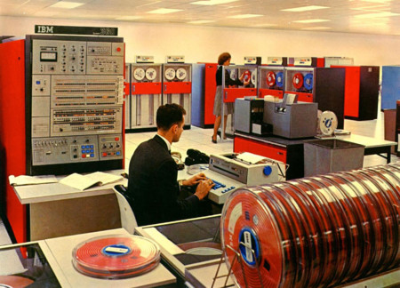
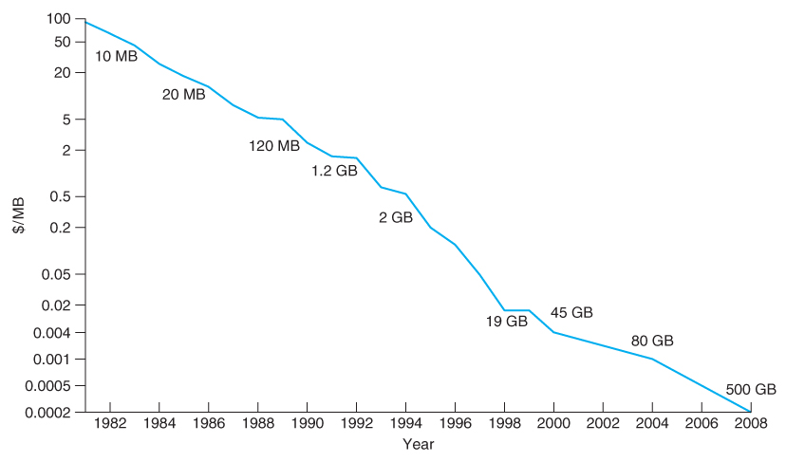
Introducción

Slide 6
Introducción
La información se guardaba en ficheros
Texto plano o binarios (organización)
Secuenciales, acceso aleatorio o indexados (modo de acceso)

Slide 7
Concepto de base de datos relacional
Definición de Bases de Datos
Colección o depósito de datos integrados, almacenados en soporte secundario (no volátil) y con redundancia controlada.
Los datos, que han de ser compartidos por diferentes usuarios y aplicaciones, deben mantenerse independientes de ellos y su definición (estructura de la BD), única y almacenada junto con los datos, se ha de apoyar en un modelo de datos, el cual ha de permitir captar las interrelaciones y restricciones existentes en el mundo real.
Los procedimientos de actualización y recuperación, comunes y bien determinados, facilitarán la seguridad del conjunto de los datos.

Slide 8
Concepto de base de datos relacional
Sistemas de Gestión de Bases de Datos
Un conjunto coordinado de programas, procedimientos, lenguajes, etc., que suministra, tanto a los usuarios no informáticos como a los analistas, programadores, o al administradores, los medios necesarios para describir, recuperar y manipular los datos almacenados, manteniendo su seguridad.

Slide 9
Concepto de base de datos relacional
El modelo relacional
Se caracteriza por ser sencillo y uniforme:
Colección de tablas
Lenguajes declarativos
Sólida fundamentación teórica
Modelo definido con rigor matemático
Independiente del almacenamiento físico y de las aplicaciones

Slide 10
Concepto de base de datos relacional
Definiciones básicas
Base de datos: Conjunto de tablas con nombres únicos
Tabla (relación): Conjunto de tuplas que contienen los atributos que representan a las entidades del mundo real
Fila (tupla): Cada fila representa una relación entre un conjunto de valores y está compuesta de campos.
Columna (atributo): Cada uno de los datos que proporcionan la estructura de las filas. Pueden ser de distintos tipos, pero cada columna solo puede ser de un tipo.

Slide 11
Concepto de base de datos relacional
Definiciones básicas
Dominio: Conjunto nominado, finito y homogéneo de valores atómicos
Clave primaria: Uno o más campos que identifican de manera unívoca una fila.
Clave ajena o foránea: Una clave foránea es una referencia a una clave en otra tabla, determina la relación existente en dos tablas.
Índices: Combinación de campos de una tabla para favorecer el acceso más rápido a los datos.

Slide 12
Concepto de modelos de datos
Diagrama Entidad/Relación (ERD)
Técnica cuyo objetivo es la representación y definición de todos los datos que se introducen, almacenan, transforman y producen dentro de un sistema de información, sin tener en cuenta las necesidades de la tecnología existente, ni otras restricciones.

Slide 13
Concepto de modelos de datos
Entidad:
Objeto real o abstracto del que se quiere guardar información.
Se suelen representar por nombres en singular, que se identifican durante la fase de análisis.
Ejemplos:
Factura
Cliente
Usuario
Curso
Asignatura
...

Slide 14
Concepto de modelos de datos
Atributos:
Cada elemento concreto de una entidad es una ocurrencia.
Las entidades tienen atributos y cada ocurrencia de una entidad tendrá los mismos atributos, pero con valores diferentes.
Entidad Empleado
Nombre | Dni | Fecha_nacimiento
Antonio López | 12345678L | 12/01/1999
Elisa Ramos | 98765432K | 06/07/2000
Luis García | 76217621G | 18/12/2003

Slide 15
Concepto de modelos de datos
Representación
Nombre
Dni
Fecha_nac
Nombre
Empleado
Empleado
Dni
Fecha_nac

Slide 16
Ejercicio
Elaborar una lista de posibles entidades de una aplicación de gestión de la caja re-
gistradora de un bar.

Slide 17
Concepto de modelos de datos
Relación
Una relación es una asociación o vínculo entre ocurrencias de varias entidades.
Se nombran con expresiones verbales.
Por ejemplo: “Un empleado realiza una factura”
Realiza
Empleado
Factura

Slide 18
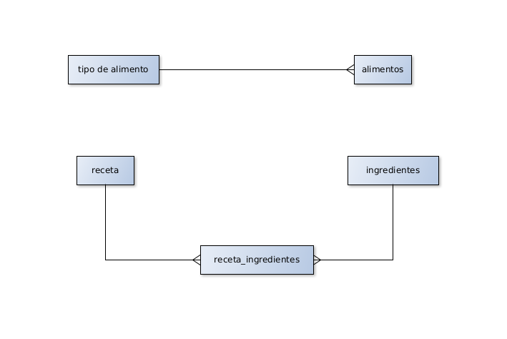
Concepto de modelos de datos
Relación de muchos a muchos

Slide 19
Concepto de modelos de datos
Relaciones ternarias y N-arias
Son relaciones en las que intervienen tres o más entidades
Profesor
Imparte
Curso
Materia
Aula

Slide 20
Concepto de modelos de datos
Relaciones reflexivas
Relacionan entre sí ocurrencias de la misma entidad.
Es jefe de
Empleado

Slide 21
Ejercicio
Listar las posibles relaciones entre las entidades resultantes del ejercicio anterior
Debatir cuáles son candidatas a ser reflexivas, ternarias o n-arias.

Slide 22
Concepto de modelos de datos
Cardinalidad
Indica el número máximo de ocurrencias de una entidad con las que se puede relacionar una ocurrencia de otra entidad.
1:N
Realiza
Empleado
Factura
M:N
Pilota
Conductor
Coche

Slide 23
Concepto de modelos de datos
Modalidad
Define el número mínimo y máximo de ocurrencias de una entidad que pueden estar relacionadas con una ocurrencia de otra u otras entidades
1:N
(0,1)
Realiza
(0,N)
Empleado
Factura
Se lee:
(Desde Empleado) Un empleado puede no hacer facturas o hacer N
(Desde Factura) Toda Factura debe ser realizada por un Empleado

Slide 24
Funciones y sublenguajes (DDL y DML)
SQL: El lenguaje de las bases de datos relacionales
Lenguaje declarativo de acceso a los datos.
Estándar para las bases de datos relacionales y objeto-relacionales.
Incluye la capacidad de manipular tanto la estructura de la base de datos como sus datos.
Aspectos de seguridad.
Desarrollado en el Laboratorio de investigación de San José de IBM. Fue utilizado por primera vez en 1970.
Es un estándar desde 1986. En la actualidad, se trabaja con el estándar SQL2016

Slide 25
Funciones y sublenguajes (DDL y DML)
SQL incluye dos subconjuntos:
DML (Data Manipulation Language), para manipular los datos
DDL (Data Definition Language), para especificar la estructura de la la base de datos y los objetos que contiene.

Slide 26
Funciones y sublenguajes (DDL y DML)
DDL
Las instrucciones DDL comprenden todas las operaciones necesarias para implantar y mantener un esquema relacional.
Las DDL permiten crear, modificar y eliminar tablas, así como todos los componentes que las definen: campos, índices, claves, etc. y las restricciones necesarias.
Principales instrucciones:
- CREATE DATABASE
- CREATE TABLE
- ALTER TABLE
- CREATE INDEX
- CREATE VIEW
- CREATE TRIGGER
- CREATE PROCEDURE / FUNCTION
- CREATE RULE
- CREATE SCHEMA
- DROP “objeto”

Slide 27
Funciones y sublenguajes (DDL y DML)
DML
Las instrucciones del DML permiten actuar sobre los propios datos.
Las operaciones básicas de manipulación de datos son: insertar, modificar, borrar y consultar.
Las tres primeras permiten alterar el contenido de la base de datos.
La última consiste en localizar datos para su observación.
Principales instrucciones:
- INSERT
- UPDATE
- DELETE
- SELECT

Slide 28
Funciones y sublenguajes (DDL y DML)
Ejemplo DDL
CREATE TABLE paises (
pais char(20) NOT NULL,
PRIMARY KEY ( pais )
) ;
Ejemplo DML
INSERT INTO paises VALUES ('ALEMANIA');
INSERT INTO paises VALUES ('ESPAÑA');
INSERT INTO paises VALUES ('FRANCIA');
INSERT INTO paises VALUES ('PORTUGAL');

Slide 29
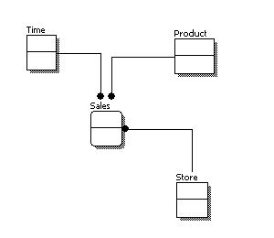
Modelos de Datos Conceptuales, físicos y lógicos
Modelo conceptual
Un modelo conceptual de datos identifica las relaciones de más alto nivel entre las diferentes entidades.
Las características del modelo conceptual de datos incluyen:
Incluye las entidades importantes y las relaciones entre ellas.
No se especifica ningún atributo.
No se especifica ninguna clave principal.
Notes:
Esquema conceptual: Descripción de alto nivel del contenido de información de la base de datos, independiente del SGBD que se vaya a utilizar.
Modelo conceptual: Lenguaje que se utiliza para describir esquemas conceptuales.
Propósito: Obtener un esquema completo que lo exprese todo.

Slide 30
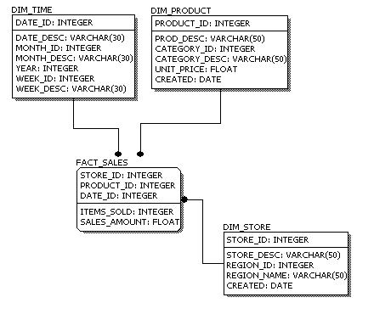
Modelos de Datos Conceptuales, físicos y lógicos
Modelo lógico
Descripción de la estructura de la base de datos según el modelo del SGBD que se vaya a utilizar.
Modelo lógico: Lenguaje que se utiliza para describir esquemas lógicos; hay varios modelos lógicos: de red, relacional, orientado a objetos, ...
Un modelo de base de datos física muestra todas las estructuras de tabla, incluidos el nombre de columna, el tipo de datos de columna, las restricciones de columna, la clave principal, la clave externa y las relaciones entre las tablas.
El objetivo es obtener una representación que use de la manera más eficiente los recursos disponibles en el modelo lógico para estructurar datos y modelar restricciones.
Notes:
Modelos de datos físicos
El modelo de datos físicos representa cómo se construirá el modelo en la base de datos.
Un modelo de base de datos física muestra todas las estructuras de tabla, incluidos el nombre de columna, el tipo de datos de columna, las restricciones de columna, la clave principal, la clave externa y las relaciones entre las tablas.
Las características de un modelo de datos físicos incluyen:
Especificación de todas las tablas y columnas.
Las claves externas se usan para identificar relaciones entre tablas.
La desnormalización puede ocurrir según los requisitos del usuario.
Las consideraciones físicas pueden hacer que el modelo de datos físicos sea bastante diferente del modelo de datos lógicos.
El modelo de datos físicos será diferente para diferentes Sistemas de Gestión de Base de datos. Por ejemplo, el tipo de datos para una columna puede ser diferente entre MySQL y SQL Server.
Los pasos básico para el diseño del modelo de datos físicos son los siguientes:
Convertir entidades en tablas.
Convertir relaciones en claves externas.
Convertir atributos en columnas.
Modificar el modelo de datos físicos en función de las restricciones / requisitos físicos.

Slide 31
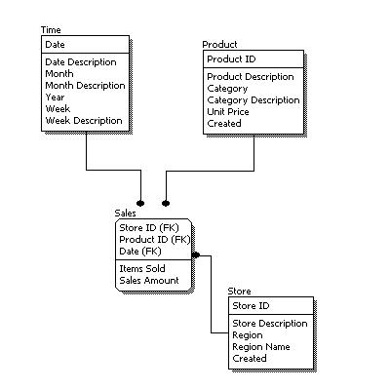
Modelos de Datos Conceptuales, físicos y lógicos
Modelo físico
Descripción de la implantación de una BD en la memoria secundaria: estructuras de almacenamiento y métodos usados para tener un acceso efectivo a los datos. El diseño físico se adapta al SGBD específico que se va a utilizar.
Se expresa haciendo uso del lenguaje de definición de datos del SGBD.
Las características de un modelo de datos lógicos incluyen:
Incluye todas las entidades y relaciones entre ellos.
Todos los atributos para cada entidad están especificados.
La clave principal para cada entidad está especificada.
Se especifican las claves externas (claves que identifican la relación entre diferentes entidades).
La normalización ocurre en este nivel.
Notes:
Los pasos para diseñar el modelo de datos lógicos son los siguientes:
Especifique claves primarias para todas las entidades.
Encuentra las relaciones entre diferentes entidades.
Encuentra todos los atributos para cada entidad.
Resuelva las relaciones de muchos a muchos.
Normalización.

Slide 32
Modelos de Datos Conceptuales, físicos y lógicos
Comparación de modelos
Característica | Conceptual | Lógico | Físico
Nombres entidades | x | x
Relaciones entidades | x | x
Atributos |  | x
Claves principales |  | x | x
Claves ajenas |  | x | x
Nombres de tablas |  |  | x
Nombres de columnas |  |  | x
Tipos de datos de columnas |  |  | x

Slide 33
Reglas de Codd
1. Representación de la información
2. Acceso garantizado
3. Tratamiento sistemático de valores nulos
4. Catálogo en línea (diccionario de datos) basado en el modelo relacional
5. Sublenguaje de datos completo
6. Actualización de vistas
Notes:
1. Representación de la información: Toda la información en la Base de datos es representada de forma explícita y única a nivel lógico, por medio de valores en columnas de filas de tablas.
2. Acceso garantizado: Todo dato (valor atómico) debe ser accesible mediante una combinación de tabla, un valor de su clave y el nombre de una columna.
3. Tratamiento sistemático de valores nulos: El SGBD debe soportar la representación y manipulación de información desconocida y/o no aplicable, independientemente del tipo de dato.
4. Catálogo en línea (diccionario de datos) basado en el modelo relacional. La descripción de la base de datos se debe representar en el nivel lógico de la misma manera que los datos ordinarios, de forma que los usuarios autorizados puedan consultarla con el mismo lenguaje con el que consultan los datos.
5. Sublenguaje de datos completo: El SGBD debe soportar al menos un lenguaje relacional:
a) con sintaxis lineal.
b) que pueda ser usado interactivamente o en programas (embebido).
c) con soporte para operaciones de:
- definición de datos (p.e. declaración de vistas).
- manipulación de datos (p.e. recuperación y modificación de tuplas).
- restricciones de seguridad e integridad.
- gestión de transacciones.
6. Actualización de vistas: todas las vistas teóricamente actualizables deben poder serlo en la práctica.
(sigue)

Slide 34
Reglas de Codd (2)
7. Inserción, modificación y borrado de tuplas de alto nivel
8. Independencia física de los datos
9. Independencia lógica de los datos
10. Independencia de la integridad
11. Independencia de la distribución
12. Regla de no subversión
Notes:
7. Inserción, modificación y borrado de tuplas de alto nivel: todas las operaciones de manipulación de datos deben operar sobre conjuntos de filas.
8. Independencia física de los datos: cambios en los métodos de acceso físico o la forma de almacenamiento no deben afectar al acceso lógico a los datos.
9. Independencia lógica de los datos: los programas de aplicación no deben ser afectados por cambios en las tablas que preservan la integridad.
10. Independencia de la integridad: Las restricciones de integridad deben estar separadas de los programas, almacenadas en el catálogo de la BD para ser editadas mediante un sublenguaje de datos.
11. Independencia de la distribución: Las aplicaciones no deben verse afectadas al distribuir (dividir entre varias máquinas), o al cambiar la distribución ya existente de la Base de Datos.
12. Regla de no subversión: Si el sistema posee un interfaz de bajo nivel (p.e. mediante llamadas en C), éste no puede utilizarse para saltarse las reglas de integridad y las restricciones expresadas por medio de un lenguaje de más alto nivel.

Slide 38
Ejercicio
Con la ayuda de Internet, elaborar una lista de bases de datos comerciales y libres
relacionando cada una de ellas con su modelo de datos correspondiente.

Slide 39
CE1.2 Describir las operaciones básicas del álgebra relacional.
Álgebra relacional
El álgebra relacional es un conjunto de operaciones que describen paso a paso cómo computar una respuesta sobre las relaciones, tal y como éstas son definidas en el modelo relacional. Denominada de tipo procedimental, a diferencia del Cálculo relacional que es de tipo declarativo.
Describe el aspecto de la manipulación de datos. Estas operaciones se usan como una representación intermedia de una consulta a una base de datos y, debido a sus propiedades algebraicas, sirven para obtener una versión más optimizada y eficiente de dicha consulta.

Slide 40
CE1.2 Describir las operaciones básicas del álgebra relacional.
Proyección (Π)
Permite extraer columnas (atributos) de una relación, dando como resultado un subconjunto vertical de atributos de la relación, esto es:
ΠA1, A2, … , A n
donde A1 , A2 , … , A n son atributos de la relación R .
Ejemplo:
ΠApellido, Semestre, NumeroControl(Alumnos)
Selecciona los atributos Apellido, Semestre y NumeroControl de la relación Alumnos, mostrados como un subconjunto de la relación Alumnos.

Slide 41
CE1.2 Describir las operaciones básicas del álgebra relacional.
Producto cartesiano (X)
El producto cartesiano de dos relaciones se escribe como:
R X S
y devuelve una relación, cuyo esquema corresponde a una combinación de todas las tuplas de R con cada una de las tuplas de S, y sus atributos corresponden a los de R seguidos por los de S.
Ejemplo:
Alumnos X Maestros
Muestra una nueva relación, cuyo esquema contiene cada una de las tuplas de la relación Alumnos junto con las tuplas de la relación Maestros, mostrando primero los atributos de la relación Alumnos seguidos por las tuplas de la relación Maestros.

Slide 42
CE1.2 Describir las operaciones básicas del álgebra relacional.
Unión (∪)
La operación R ∪ S
retorna el conjunto de tuplas que están en R, o en S, o en ambas.
R y S deben ser uniones compatibles, es decir con las mismas columnas.

Slide 43
CE1.2 Describir las operaciones básicas del álgebra relacional.
Selección - restricción (σ)
Permite seleccionar un subconjunto de tuplas de una relación (R), todas aquellas que cumplan la(s) condición(es) P, esto es:
σ P ( R )
Ejemplo:
σApellido = Gomez(Alumnos)
Selecciona todas las tuplas que contengan Gómez como apellido en la relación Alumnos.
Notes:
Selección - restricción (σ)
Permite seleccionar un subconjunto de tuplas de una relación (R), todas aquellas que cumplan la(s) condición(es) P, esto es:
σ P ( R ) {\displaystyle \sigma _{P}(R)\!} {\displaystyle \sigma _{P}(R)\!}
Ejemplo:
σ A p e l l i d o = G o m e z ( A l u m n o s ) {\displaystyle \sigma _{Apellido=Gomez}(Alumnos)\!} {\displaystyle \sigma _{Apellido=Gomez}(Alumnos)\!}
Selecciona todas las tuplas que contengan Gómez como apellido en la relación Alumnos.
Una condición puede ser una combinación booleana, donde se pueden usar operadores como: ∧ {\displaystyle \wedge } \wedge , ∨ {\displaystyle \vee } \vee, combinándolos con operadores < , > , ≤ , ≥ , = , ≠ {\displaystyle <,>,\leq ,\geq ,=,\neq } {\displaystyle <,>,\leq ,\geq ,=,\neq }.
Proyección (Π)
Permite extraer columnas (atributos) de una relación, dando como resultado un subconjunto vertical de atributos de la relación, esto es:
Π A 1 , A 2 , … , A n {\displaystyle \Pi _{A_{1},A_{2},\dots ,A_{n}}\!} {\displaystyle \Pi _{A_{1},A_{2},\dots ,A_{n}}\!}
donde A 1 , A 2 , … , A n {\displaystyle A_{1},A_{2},\dots ,A_{n}} {\displaystyle A_{1},A_{2},\dots ,A_{n}} son atributos de la relación R .
Ejemplo:
Π A p e l l i d o , S e m e s t r e , N u m e r o C o n t r o l ( A l u m n o s ) {\displaystyle \Pi _{Apellido,Semestre,NumeroControl}(Alumnos)\!} {\displaystyle \Pi _{Apellido,Semestre,NumeroControl}(Alumnos)\!}
Selecciona los atributos Apellido, Semestre y NumeroControl de la relación Alumnos, mostrados como un subconjunto de la relación Alumnos.
Producto cartesiano (x)
El producto cartesiano de dos relaciones se escribe como:
R × S {\displaystyle R\times S} {\displaystyle R\times S}
y entrega una relación, cuyo esquema corresponde a una combinación de todas las tuplas de R con cada una de las tuplas de S, y sus atributos corresponden a los de R seguidos por los de S.
Ejemplo:
A l u m n o s × M a e s t r o s {\displaystyle Alumnos\times Maestros} {\displaystyle Alumnos\times Maestros}
Muestra una nueva relación, cuyo esquema contiene cada una de las tuplas de la relación Alumnos junto con las tuplas de la relación Maestros, mostrando primero los atributos de la relación Alumnos seguidos por las tuplas de la relación Maestros.
Unión (∪)
La operación.
R ∪ S {\displaystyle R\cup S} {\displaystyle R\cup S}
retorna el conjunto de tuplas que están en R, o en S, o en ambas. R y S deben ser uniones compatibles.
Diferencia (-)
La diferencia de dos relaciones, R y S denotada por:
R − S {\displaystyle R-S\!} {\displaystyle R-S\!}
entrega todas aquellas tuplas que están en R, pero no en S. R y S deben ser uniones compatibles.
Estas operaciones son fundamentales en el sentido en que (1) todas las demás operaciones pueden ser expresadas como una combinación de éstas y (2) ninguna de estas operaciones pueden ser omitidas sin que con ello se pierda información.

Slide 44
CE1.2 Describir las operaciones básicas del álgebra relacional.
Diferencia (-)
La diferencia de dos relaciones, R y S denotada por:
R − S
devuelve todas aquellas tuplas que están en R, pero no en S.
R y S deben ser uniones compatibles.

Slide 45
CE1.2 Describir las operaciones básicas del álgebra relacional.
Operaciones no básicas o derivadas
Intersección (∩)
La intersección de dos relaciones se puede especificar en función de otros operadores básicos:
R ∩ S = R − ( R − S ) {\displaystyle R\cap S=R-(R-S)}
La intersección, corresponde al conjunto de todas las tuplas que están en R y en S, siendo R y S uniones compatibles.
Unión natural (⋈) (Natural Join)
Consiste en combinar las proyección, selección y producto cartesiano en una sola operación, donde la condición θ es la igualdad
Clave Primaria = Clave Externa (o Foránea), y la proyección elimina la columna duplicada (clave externa).
Expresada en las operaciones básicas, queda R ⋈ S = Π A 1 , A 2... A n ( σ θ ( R × S ) )
Una reunión theta ( θ-Join) de dos relaciones es equivalente a:
R ⋈ θ S = σ θ ( R × S ) donde la condición θ es libre.
Si la condición θ {\displaystyle \theta } es una igualdad se denomina EquiJoin.

Slide 46
CE1.2 Describir las operaciones básicas del álgebra relacional.
División (/) (Cociente)
Supongamos que tenemos dos relaciones A(x, y) y B(y) donde el dominio de y en A y B, es el mismo.
El operador división A / B retorna todos los valores de x tales que para todo valor y en B existe una tupla ⟨ x , y ⟩ {\displaystyle \langle x,y\rangle } en A.
Agrupación (Ģ) (Unión)
Permite agrupar conjuntos de valores en función de un campo determinado y hacer operaciones con otros campos.

Slide 47
CE1.3 Identificar las técnicas de modelización de datos habituales.

